Slide 1
1-Segue algumas idéias sobre as telas de visualização.
2- Não é desejável alterar o tipo de arquivo de saída do floppy (USB): *.daf
Com esse arquivo é possível usar o programa de pós-processamento existente (anexo)
3- Os programas de teste imputados na chave seletora do aparelho (i.e. 33) teste de serra, já possui cálculos executados pelo programa interno do aparelho.
4- A velocidade (pulsos/m) é imprescindível para que o aparelho funcione. (entrada lemosa azul)

Slide 2
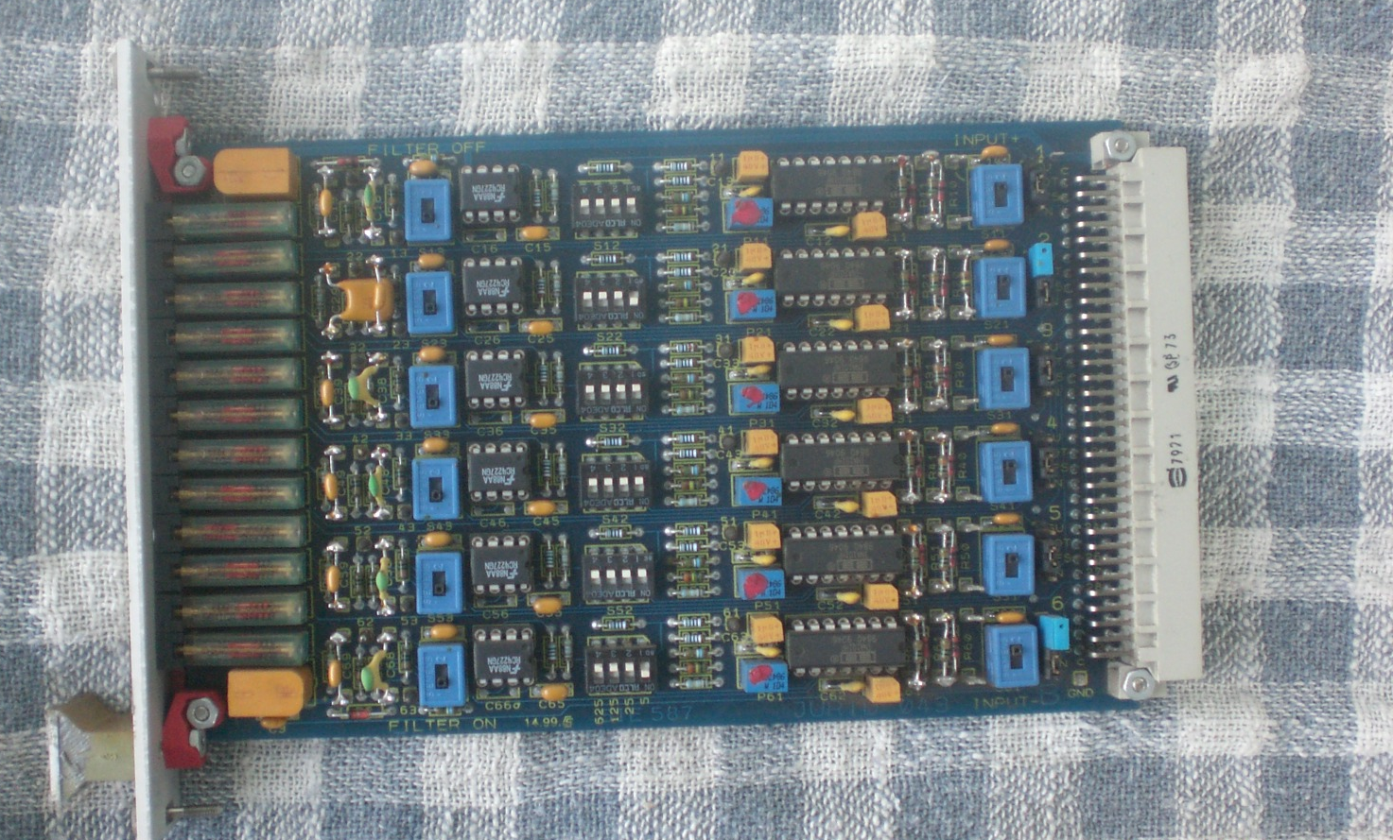
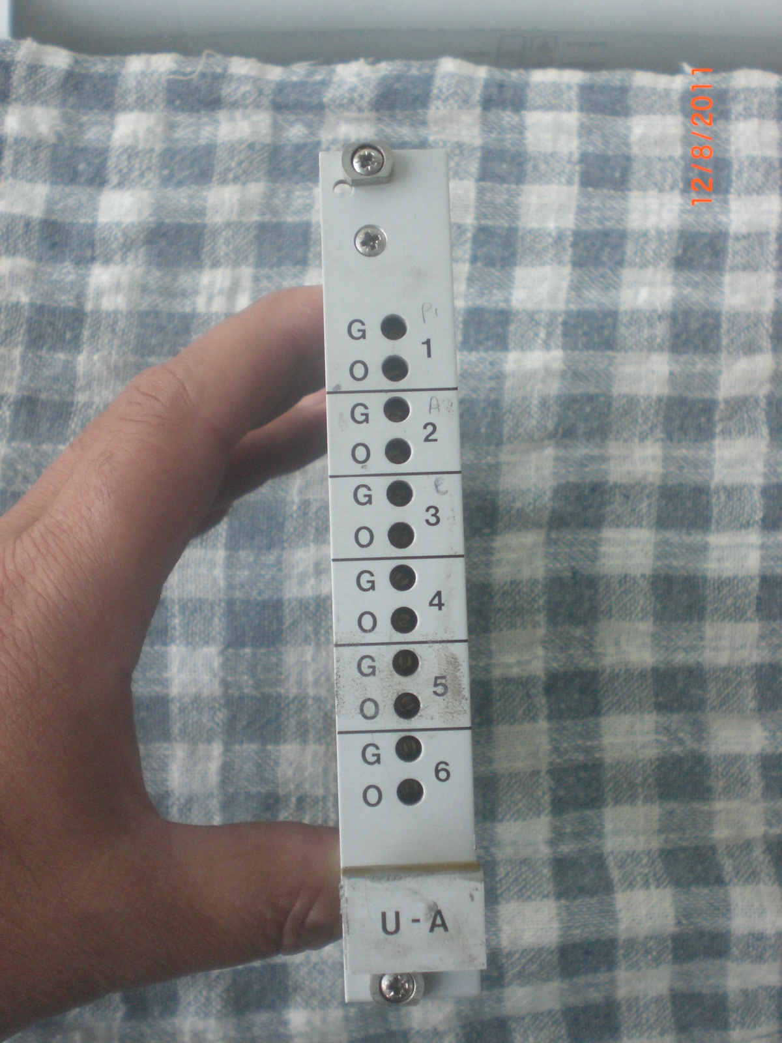
Placa U-A
1- Pressão
2 - Desaceleração
3- Curso Pedal
4 - Pressão
5 – Força no Pedal
6 – Temperatura Externa

Slide 3
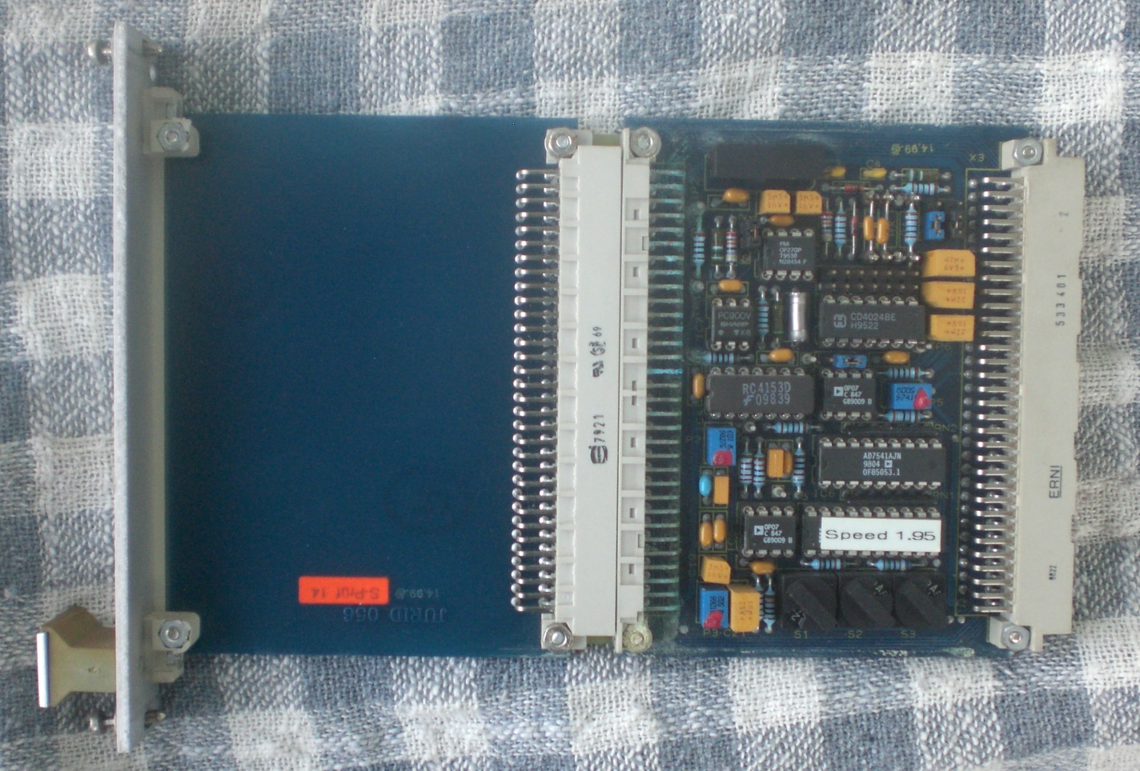
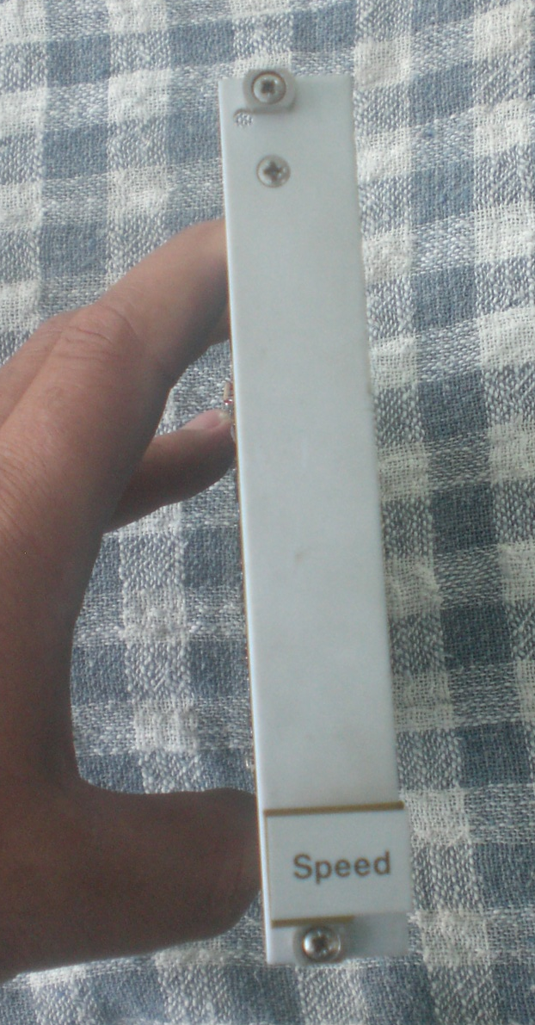
Placa Velocidade – ( sinal = Pulso )

Slide 4
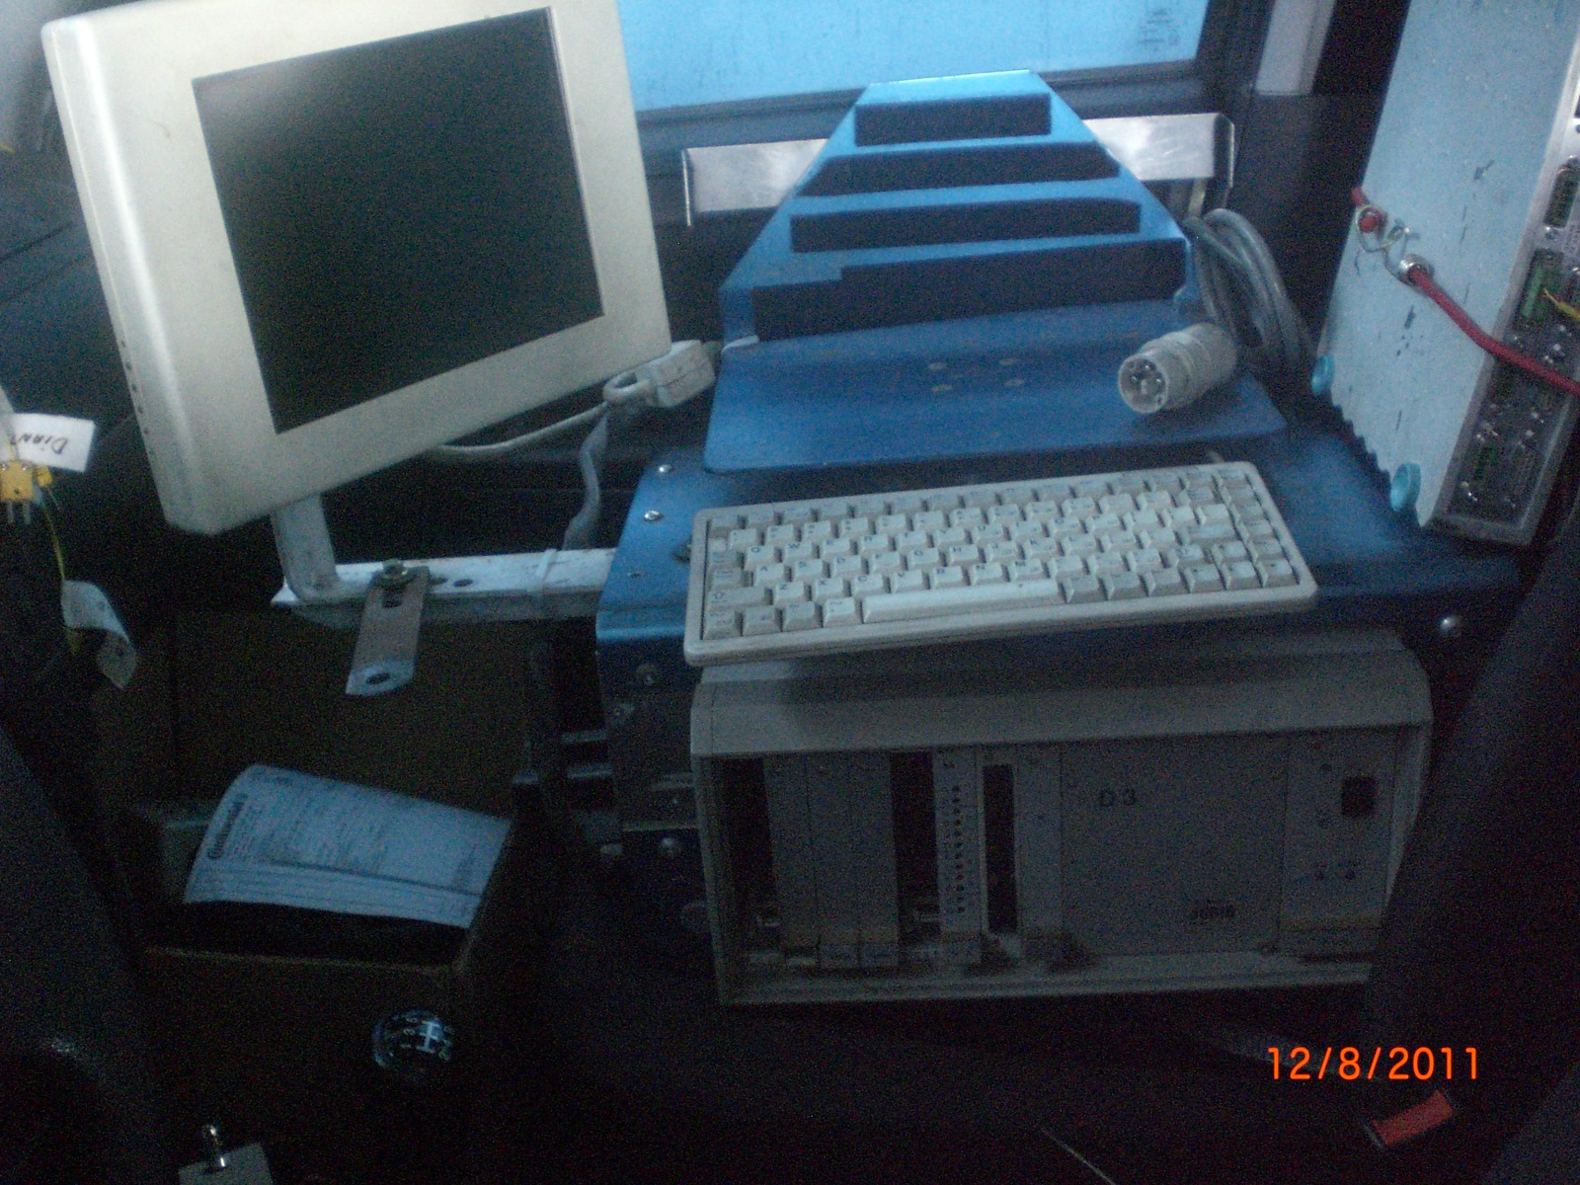
Montagem do aparelho no veículo (exemplo)

Slide 5
1ª Display Digital (sugestão geral)
Disco LE
000
ºC
Disco LD
000
ºC
Tambor LE
000
ºC
Tambor LD
000
ºC
Fluido DLE
000
ºC
Fluido DLD
000
ºC
Fluido TLE
000
ºC
Fluido TLD
000
ºC
Temp. Amb.
00
ºC
Pressão Diant
000
bar
Pressão Tras
000
ºC
Desacelerção
000,0
%g
Curso pedal
000,0
mm
Força
0000
N
Velocidade GPS
000
Km/h
Frenagem #
000
Tempo
00:00:00
Velocidade JURID
000
Km/h

Slide 6
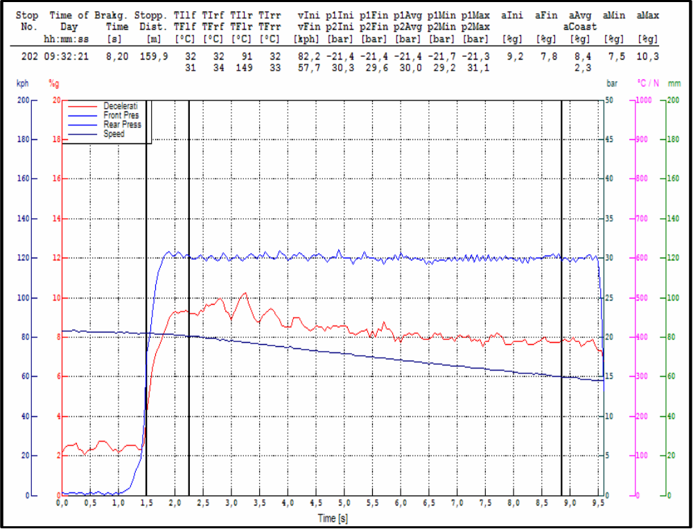
2º Tela – ( Visualização da frenagem Executada )
Valores da
impressora

